Slide 1


제 7장 반복문
C 언어 Express(개정4판)

Slide 2
반복(iteration, loop) 구조의 필요성
printf("Hello World! \n");
printf("Hello World! \n");
printf("Hello World! \n");
printf("Hello World! \n");
printf("Hello World! \n");
for (i = 0; i < 5; i++)
printf("Hello World! \n");

Slide 3
반복문의 종류
while 문
do 문
for 문

Slide 4
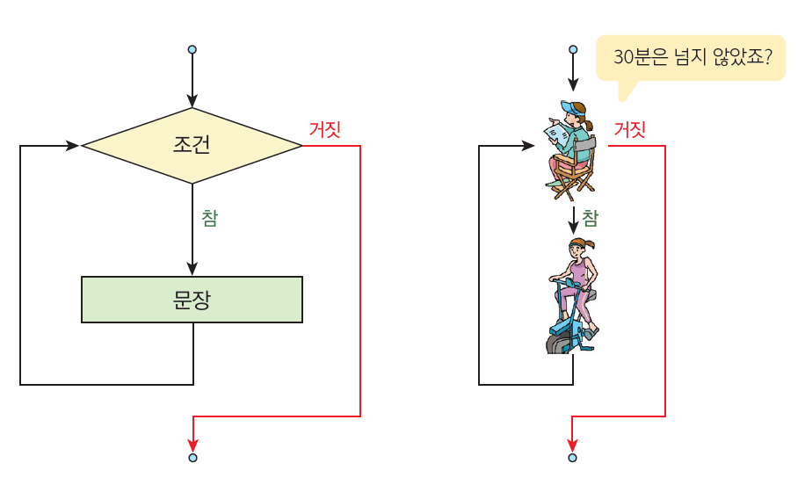
while 문
주어진 조건이 만족되는 동안 문장들을 반복 실행한다.

Slide 5
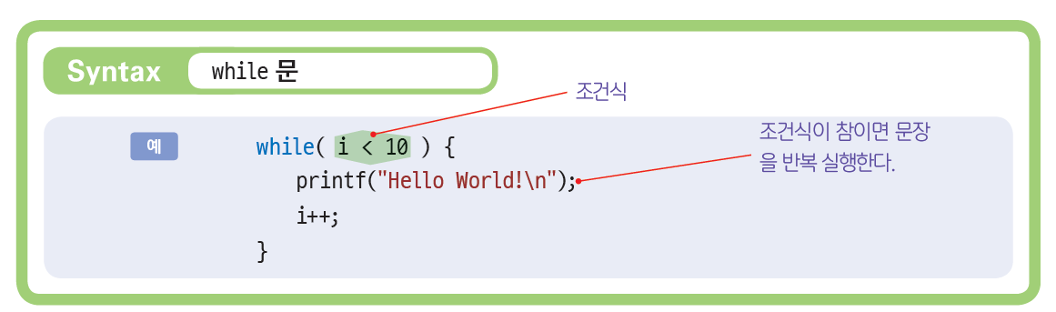
while 문

Slide 6
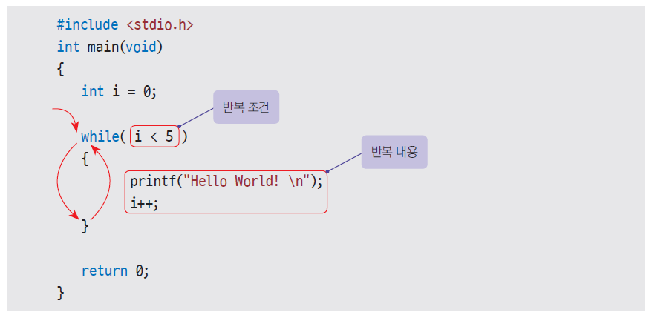

예제
Hello World!
Hello World!
Hello World!
Hello World!
Hello World!

Slide 7
예제: 1부터 n까지의 합 계산
#include <stdio.h>
int main(void)
{
int i, n, sum; // 변수 선언
printf("정수를 입력하시오:"); // 입력 안내 메시지 출력
scanf("%d", &n); // 정수값 입력
i = 1; // 변수 초기화
sum = 0;
while(i <= n)
{
sum += i; // sum = sum + i;와 같다.
i++; // i = i + 1과 같다.
}
printf("1부터 %d까지의 합은 %d입니다\n", n, sum);
return 0;
}
정수를 입력하시오: 3
1부터 3까지의 합은 6입니다

Slide 8
예제: n이하의 짝수 합 계산
#include <stdio.h>
int main(void)
{
int i, n, sum; // 변수 선언
printf("정수를 입력하시오:"); // 입력 안내 메시지 출력
scanf("%d", &n); // 정수값 입력
i = 2; // 변수 초기화
sum = 0;
while(i <= n)
{
sum += i; // sum = sum + i;와 같다.
i += 2;
}
printf("1부터 %d까지의 짝수합은 %d입니다\n", n, sum);
return 0;
}
정수를 입력하시오: 10
1부터 10까지의 짝수합은 30입니다.

Slide 9
예제: 사용자가 입력하는 5개의 값 합 계산
// while 문을 이용한 합계 프로그램
#include <stdio.h>
int main(void)
{
int i, n, sum;
i = 0; // 변수 초기화
sum = 0; // 변수 초기화
while (i < 5)
{
printf("값을 입력하시오: ");
scanf("%d", &n);
sum = sum + n; // sum += n;과 같다.
i++;
}
printf("합계는 %d입니다.\n", sum);
return 0;
}
값을 입력하시오: 10
값을 입력하시오: 20
값을 입력하시오: 30
값을 입력하시오: 40
값을 입력하시오: 50
합계는 150입니다.

Slide 10
while 문에서 주의할 점
int i = 1;
while(i < 10)
{
printf("반복중입니다\n");
i--;
}
변수가 증가 아니라 감소
int i = 0;
while(i < 3)
printf("반복중입니다\n");
i++;
반복 루프에 포함되어 있지 않다.

Slide 11
참과 거짓
#include <stdio.h>
int main(void)
{
int i = 3;
while (i)
{
printf("%d은 참입니다.", i);
i--;
}
printf("%d은 거짓입니다.", i);
}
3은 참입니다.
2은 참입니다.
1은 참입니다.
0은 거짓입니다.
3은 참입니다.
2은 참입니다.
1은 참입니다.
0은 거짓입니다.

Slide 12
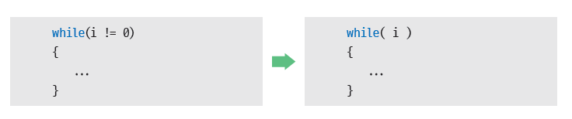
관습적인 형태

Slide 13
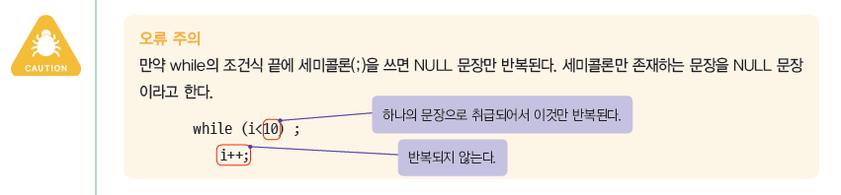
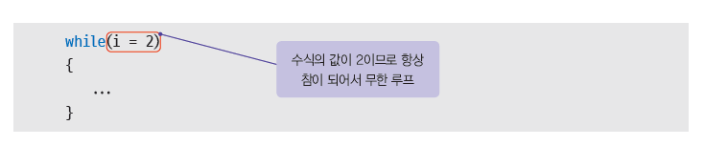
주의

Slide 14
lab: 최대공약수 찾기
최대공약수(GCD: Greatest Common Divisor)
최소공배수(LCM: Least Common Multiple)
A, B의 최대공약수가 G인경우 최소공배수 L = A * B / G
유클리드의 최대공약수 계산 알고리즘
x, y의 GCD 계산 (x, y > 0)
while (y != 0)
r ← x % y
x ← y
y ← r
GCD = x
x | y | r
100 | 12 | 4
12 | 4 | 0
4 | 0
x | y | r
12 | 100 | 12
100 | 12 | 4
12 | 4 | 0
4 | 0

Slide 15
lab: 최대공약수 찾기
#include <stdio.h>
int main(void)
{
int x, y, r;
printf(" 0보다 큰 두 정수 입력: ");
scanf("%d %d", &x, &y);
while (y != 0)
{
r = x % y;
x = y;
y = r;
}
printf("최대 공약수는 %d입니다.\n", x);
return 0;
}
0보다 큰 두 정수 입력: 25 10
최대 공약수는 5입니다.

Slide 16
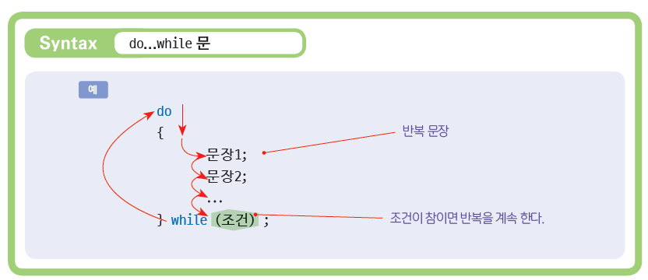
do-while 문

Slide 17
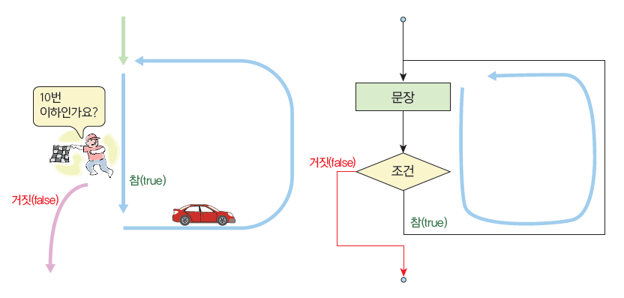
do-while 문
적어도 한번은 반복문장을 실행한다.

Slide 18
예제: 메뉴 선택
#include <stdio.h>
int main(void)
{
int i;
do
{
printf("1---새로만들기\n");
printf("2---파일열기\n");
printf("3---파일닫기\n");
printf("메뉴를 선택하시오.\n");
scanf("%d", &i);
} while(i < 1 || i > 3);
printf("선택된 메뉴 = %d\n", i);
return 0;
}
1---새로만들기
2---파일열기
3---파일닫기
메뉴를 선택하시오: 4
1---새로만들기
2---파일열기
3---파일닫기
메뉴를 선택하시오: 1
선택된 메뉴 = 1

Slide 19
Lab: 숫자 추측 게임
프로그램이 가지고 있는 정수를 사용자가 맞추는 게임
정답을 추측하시오: 50
LOW
정답을 추측하시오: 75
HIGH
정답을 추측하시오: 60
축하합니다. 시도횟수=3
do
사용자로부터 숫자를 guess로 입력받는다.
시도횟수를 증가한다.
if( guess < answer )
숫자가 낮다고 출력한다.
if( guess > answer )
숫자가 높다고 출력한다.
while(guess != answer);
“축하합니다”와 시도횟수를 출력한다.

Slide 20
Lab: 숫자 추측 게임
#include <stdio.h>
#include <stdlib.h>
#include <time.h>
int main(void) {
srand((unsigned)time(NULL)); // 난수 발생기 시드 설정
int answer = rand() % 100; // 정답을 난수로 발생
int guess, tries = 0;
do {
printf("정답을 추측하시오: ");
scanf("%d", &guess);
tries++;
if (guess >answer) printf("HIGH\n");
if (guess <answer) printf("LOW\n");
} while (guess !=answer);
printf("축하합니다. 시도횟수=%d\n", tries);
return 0;
}
정답을 추측하시오: 50
LOW
정답을 추측하시오: 75
HIGH
정답을 추측하시오: 60
축하합니다. 시도횟수=3

Slide 21
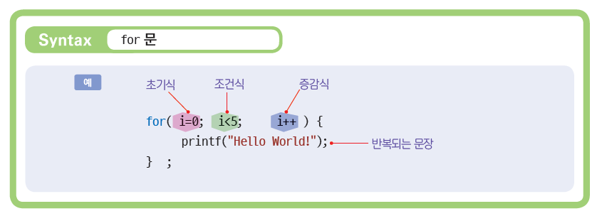
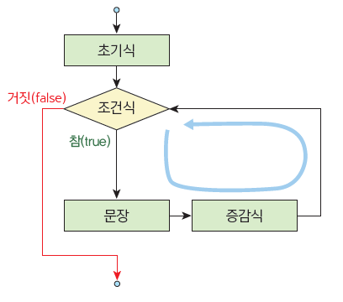
for 문

Slide 22
초기식, 조건식, 증감식
초기식
초기식은 반복 루프를 시작하기 전에 한번만 실행된다. 주로 변수 값을 초기화하는 용도로 사용된다.
조건식
반복의 조건을 검사하는 수식이다. 이 수식의 값이 거짓이 되면 반복이 중단된다.
증감식
한 번의 루프 실행이 끝나면 증감식이 실행된다.
조건식
초기식
증감식
for (i = 0; i < 5; i++)
printf("Hello World!\n");

Slide 23
예제
#include <stdio.h>
int main(void)
{
int i;
for (i = 0; i < 5; i++) // i는 0부터 4까지 증가
printf("Hello World!\n");
return 0;
}
Hello World!
Hello World!
Hello World!
Hello World!
Hello World!

Slide 24
예제: 1부터 10까지 정수 합 계산
#include <stdio.h>
int main(void)
{
int i, sum = 0;
for(i = 1; i <= 10; i++)
sum += i; // sum = sum + i;와 같음
printf("1부터 10까지의 정수의 합 = %d\n", sum);
return 0;
}
1부터 10까지의 정수의 합 = 55

Slide 25
예제: 1부터 n까지 세제곱 출력
#include <stdio.h>
int main(void)
{
int i, n;
printf("정수를 입력하시오: ");
scanf("%d", &n);
printf("====================\n");
printf(" i i의 세제곱\n");
printf("====================\n");
for (i = 1; i <= n; i++)
printf("%5d %5d\n", i, i*i*i);
return 0;
}
정수를 입력하시오: 5
====================
i i의 세제곱
====================
1 1
2 8
3 27
4 64
5 125

Slide 26

예제: 팩토리얼 계산
#include <stdio.h>
int main(void)
{
long fact = 1;
int i, n;
printf("정수를 입력하시오: ");
scanf("%d", &n);
for(i = 1; i <= n; i++)
fact *= i;
printf("%d!은 %ld입니다.\n", n, fact);
return 0;
}
정수를 입력하시오: 10
10!은 3628800입니다.

Slide 27
while 루프와 for 루프와의 관계
for (
;
for (i = 1; i <= n; i++)
fact *= i;
초기식
초기식
조건식
;
while
(
조건식
)
{
)
i = 1;
while (i <= n) {
fact *= i;
i++;
}
증감식
{
문장1
;
문장1
;
문장2
;
문장2
;
...
...
증감식
;
}
}

Slide 28
다양한 증감수식의 형태
초기식에서 새로운 변수 선언 허용: for 문 안에서만 사용 가능
for ( int i = 10; i > 0; i-- )
printf("Hello World!\n");
뺄셈 사용
for ( int i = 0; i < 10; i += 2 )
printf("Hello World!\n");
2씩 증가
for ( int i = 1; i < 10; i *= 2 )
printf("Hello World!\n");
2를 곱한다.
for ( int i = 0; i < 100; i = (i * i) + 2 )
printf("Hello World!\n");
어떤 수식이라도 가능

Slide 29
다양한 for 문의 형태
for ( ; i<100; i++ )
printf("Hello World!\n");
한 부분이 없을 수도 있다.
for ( ; ; )
printf("Hello World!\n");
무한 루프(infinite loop)
for ( int i = 0, k = 0; i < 100; i++ )
printf("Hello World!\n");
2개 이상의 변수 초기화
for ( printf("반복시작”), i = 0; i < 100; i++ )
printf("Hello World!\n");
어떤 수식도 가능
for ( int i = 0; i < 100 && sum < 2000; i++ )
printf("Hello World!\n");
복잡한 조건식 가능

Slide 30
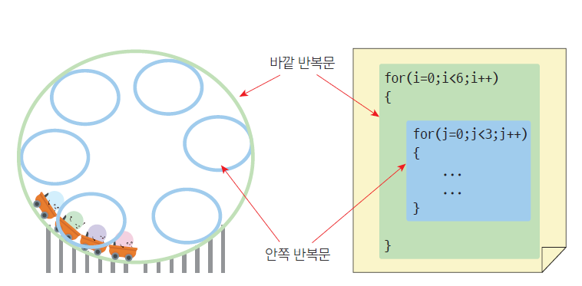
중첩 반복문
중첩 반복문(nested loop): 반복문 안에 다른 반복문이 위치

Slide 31
예제: 사각형 그리기
#include <stdio.h>
int main(void)
{
int x, y;
for(y = 0; y < 5; y++)
{
for(x = 0; x < 10; x++)
printf("*");
printf("\n");
}
return 0;
}
**********
**********
**********
**********
**********

Slide 32
예제: 삼각형 그리기
#include <stdio.h>
int main(void)
{
int x, y;
for(y = 1; y <= 5; y++)
{
for(x = 0; x < y; x++)
printf("*");
printf("\n");
}
return 0;
}
*
**
***
****
*****

Slide 33
break 문
break 문: 반복 도중에 루프를 벗어남 (switch 문을 벗어날 때도 사용)
// 입력된 수의 제곱근 출력
#include <stdio.h>
#include <math.h>
int main(void) {
double v;
while(1) { // 무한 루프
printf("실수값을 입력하시오: ");
scanf("%lf", &v);
if( v < 0.0 ) // 음수가 입력되면 break를 이용하여 무한 루프 탈출
break;
printf("%f의 제곱근은 %f입니다.\n", v, sqrt(v));
}
return 0;
}
실수값을 입력하시오: 9.0
9.000000의 제곱근은 3.000000입니다.
실수값을 입력하시오: 25.0
25.000000의 제곱근은 5.000000입니다.
실수값을 입력하시오: -1

Slide 34
continue 문
continue 문: 현재 반복을 중단하고 다음 반복으로 진행
// 0부터 10까지의 정수 중에서 3의 배수를 제외하고 출력
#include <stdio.h>
int main(void)
{
for (int i=0; i<10; i++)
{
if (i%3 == 0)
continue;
printf("%d ", i);
}
return 0;
}
1 2 4 5 7 8

Slide 35
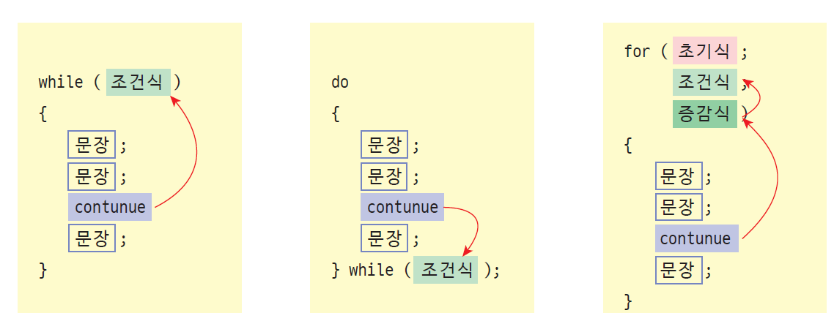
continue 문

Slide 36
예제: 소문자를 대문자로 변경
// 소문자를 대문자로 변경, Q가 입력되면 중단
#include <stdio.h>
int main(void) {
char letter;
while(1) {
printf("소문자를 입력하시오: ");
scanf(" %c", &letter); // %c 앞에 공백 존재!!!
if( letter == 'Q' )
break ;
if( letter < 'a' || letter > 'z' )
continue ;
letter = 'A' + (letter - 'a');
printf("변환된 대문자는 %c입니다.\n", letter);
}
return 0;
}
소문자를 입력하시오: a
변환된 대문자는 A입니다.
소문자를 입력하시오: b
변환된 대문자는 B입니다.
소문자를 입력하시오: c
변환된 대문자는 C입니다.
소문자를 입력하시오: Q

Slide 37
break 문과 continue 문의 비교
break: 반복문과 switch 문에서 사용
continue: 반복문에서만 사용
while (…) {
…
while (…) {
…
break;
…
continue;
…
}
…
}
while (…) {
…
switch (…) {
…
break;
…
continue;
…
}
…
}

Slide 38
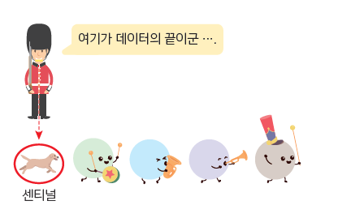
센티널(보초값)
센티널(sentinel): 입력되는 데이터의 끝을 알리는 특수한 값

Slide 39
예제: 성적 평균 계산
센티널: 음수
#include <stdio.h>
int main(void) {
int grade, n = 0;
float sum = 0, average;
printf("성적 입력을 종료하려면 음수를 입력하시오.\n");
while (1) {
printf("성적을 입력하시오: ");
scanf("%d", &grade);
if (grade < 0)
break;
sum += grade;
n++;
}
average = sum / n;
printf("성적의 평균은 %f입니다.\n", average);
return 0;
}
성적 입력을 종료하려면 음수를 입력하시오.
성적을 입력하시오: 10
성적을 입력하시오: 20
성적을 입력하시오: 30
성적을 입력하시오: 40
성적을 입력하시오: 50
성적을 입력하시오: -1
성적의 평균은 30.000000입니다.

Slide 40
goto 문
형식: goto goto-label;
goto label: 식별자
goto label 위치로 무조건 분기
goto 문은 오류 유발 가능성이 높으므로
가급적 사용하지 마세요!
#include <stdio.h>
int main(void) {
int grade, n = 0;
float sum = 0, average;
printf("성적 입력을 종료하려면 음수를 입력하시오.\n");
while (1) {
printf("성적을 입력하시오: ");
scanf("%d", &grade);
if (grade < 0)
goto OUT;
sum += grade;
n++;
}
OUT:
average = sum / n;
printf("성적의 평균은 %f입니다.\n", average);
return 0;
}
성적 입력을 종료하려면 음수를 입력하시오.
성적을 입력하시오: 10
성적을 입력하시오: 20
성적을 입력하시오: 30
성적을 입력하시오: 40
성적을 입력하시오: 50
성적을 입력하시오: -1
성적의 평균은 30.000000입니다.

Slide 41

Lab: 복리 원리금 합계
#include <stdio.h>
int main(void) {
int i, years;
double total, rate, investment;
printf("원금: "); scanf("%lf", &investment);
printf("이율(%%): "); scanf("%lf", &rate);
printf("기간(년): "); scanf("%d", &years);
printf("==================\n");
printf("연도 원리금\n");
printf("==================\n");
total = investment;
rate /= 100.0;
for (i = 0; i < years; i++) {
total = total * (1 + rate); // 새로운 원리금 계산
printf("%2d %10.1f\n", i+1, total);
}
return 0;
}
원금: 1000000
이율(%): 5
기간(년): 10
==================
연도 원리금
==================
1 1050000.0
2 1102500.0
3 1157625.0
4 1215506.2
5 1276281.6
6 1340095.6
7 1407100.4
8 1477455.4
9 1551328.2
10 1628894.6

